Slide 1
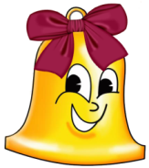
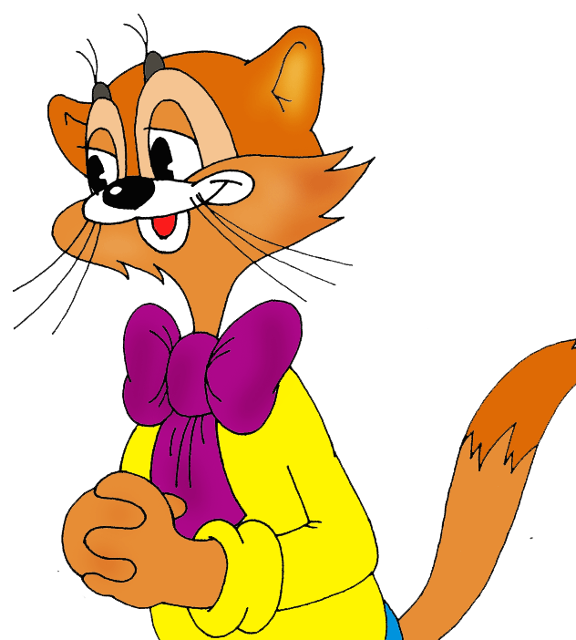
ОРИГАМИ «Водный мир планеты земля "
Мастер-класс

Slide 2
Не хожу и не летаю, А попробуй догони! Я бываю золотая, Ну-ка в сказку загляни!

Slide 3
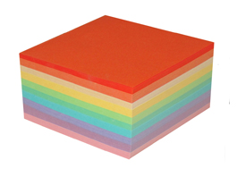
ВАМ ПОНАДОБЯТСЯ:
Квадратный листок. Идеально подойдет листок из блока бумаги для записей:

Slide 4
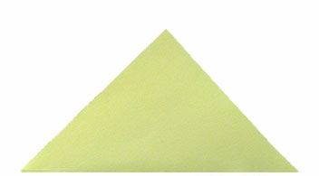
Приготовьте листок бумаги.
1. Согните листок пополам по диагонали.

Slide 5
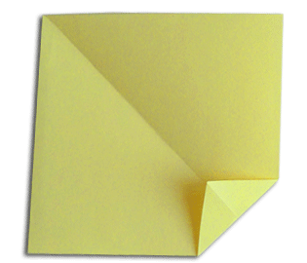
2. Затем разогните.
3. Загните один уголок бумажного квадратика вовнутрь.

Slide 6
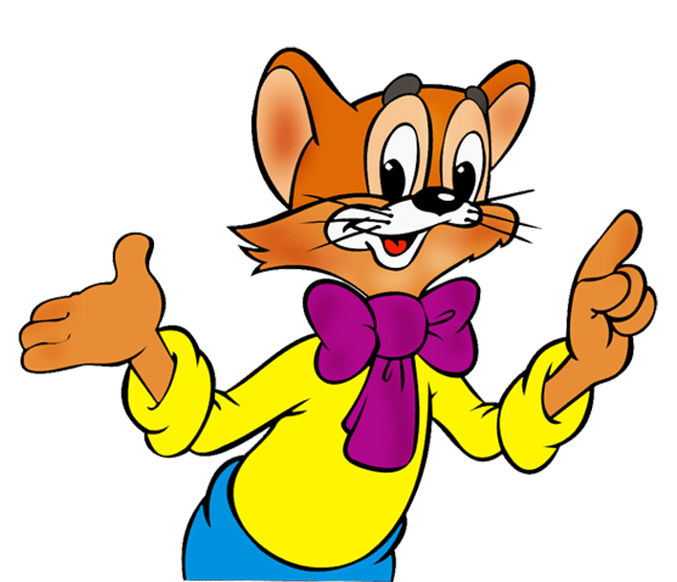
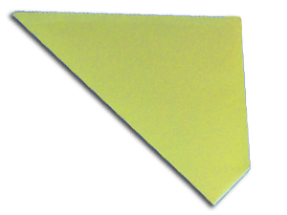
4. Снова сложите поделку по первому сгибу.
5. Для удобства дальнейшей работы поверните заготовку, как показано на фото.

Slide 7
6. Верхний угол заготовки загните вниз так, чтобы он оказался на линии основания фигуры.
7. Загните правый (или левый) угол вверх, как показано на фото.

Slide 8
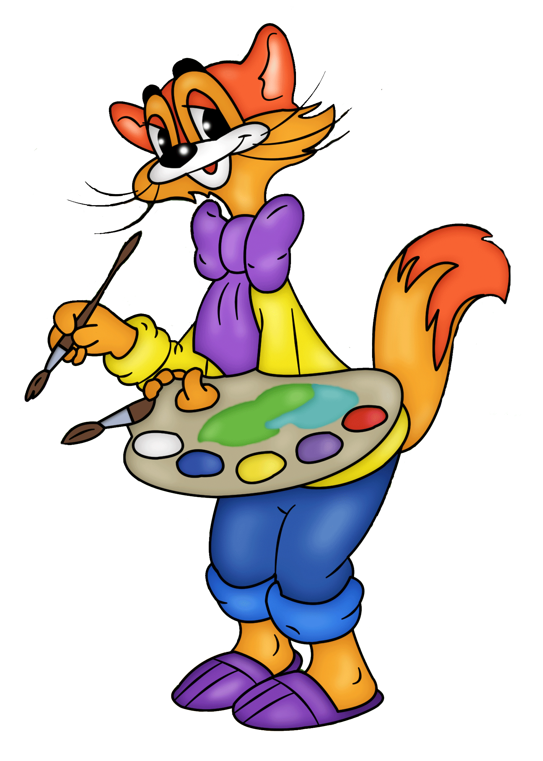
8. Рыбка готова - это ее задняя сторона. Переверните ее на лицевую сторону.
9. И нарисуйте глазки, ротик, жабры, чешую...

